Slide 1
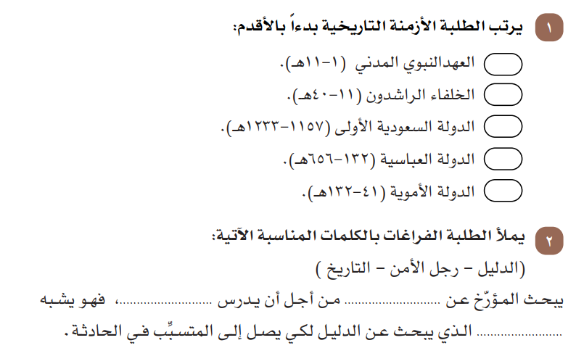
صفحة 51
1
2
5
4
3
التاريخ
الدليل
رجل الأمن

Slide 2
صفحة 51
هدف المشركين والمنافقين من نشر الإشاعة هي زعزعة الاستقرار للدعوة الإسلامية في بدايتها حتى يتم القضاء عليها.
الدرس المستفاد هو تعلم ما يجب القيام به عند سماع الإشاعات وهو عدم تصديقها والتأكد من مصدرها وتجنب نشرها.

Slide 3
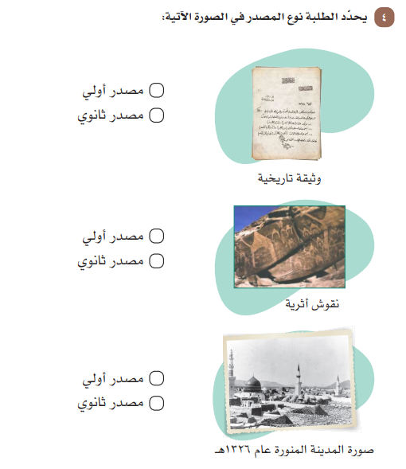
صفحة 52




Slide 4
صفحة 53
ا
المؤرخ
خ
ر
ؤ
م
ا
الأحداث
ة
ي
ل
و
أ
أولية
ح
الإشاعة
د
ة
ع
ش
إ
ل
ا
ث

